Slide 1

ЛАБОРАТОРНАЯ РАБОТА № 2
дисциплина: Математическое моделирование
Студент: Тозе Витор Ф
Группа: НФИбд-02-21

Slide 2
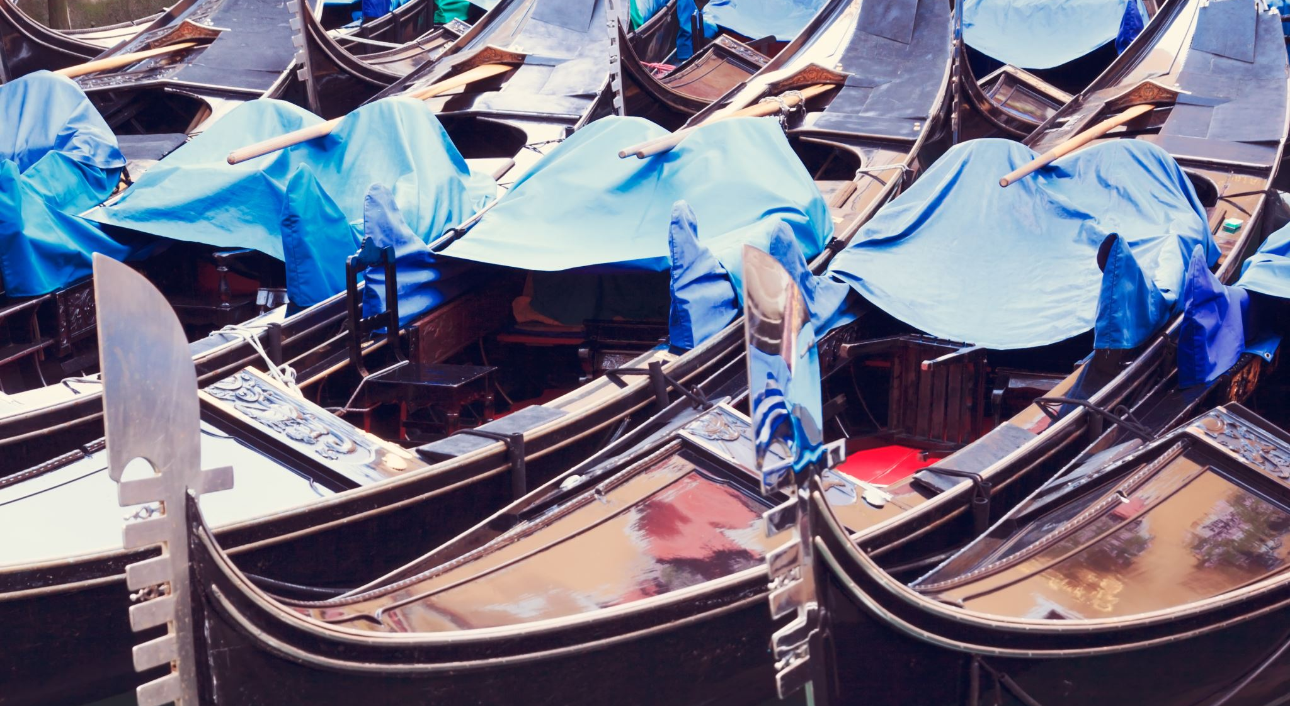
Цель работы:
На море в тумане катер береговой охраны преследует лодку браконьеров.
Через определенный промежуток времени туман рассеивается, и лодка
обнаруживается на расстоянии 6,4 км от катера. Затем лодка снова скрывается в
тумане и уходит прямолинейно в неизвестном направлении. Известно, что скорость
катера в 2,4 раза больше скорости браконьерской лодки.
1. Запишите уравнение, описывающее движение катера, с начальными
условиями для двух случаев (в зависимости от расположения катера
относительно лодки в начальный момент времени).
2. Постройте траекторию движения катера и лодки для двух случаев.
3. Найдите точку пересечения траектории катера и лодки

Slide 3
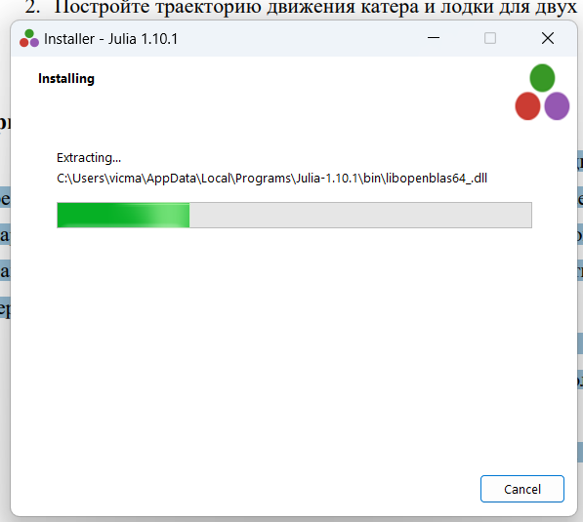
Установить JULIA

Slide 4
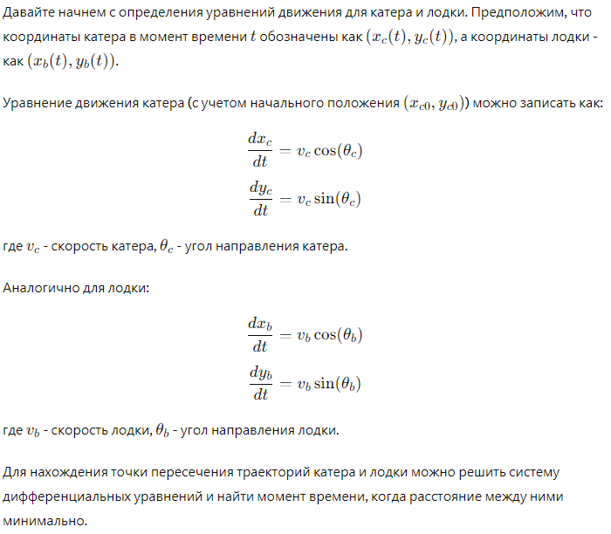
Основная цель :

Slide 5
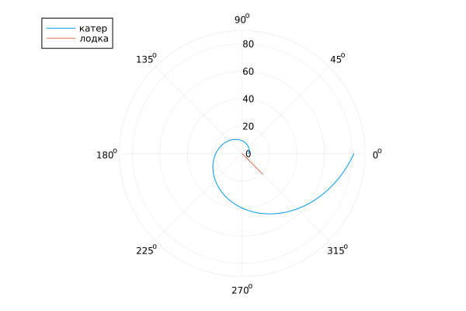

Результаты

